Slide 1
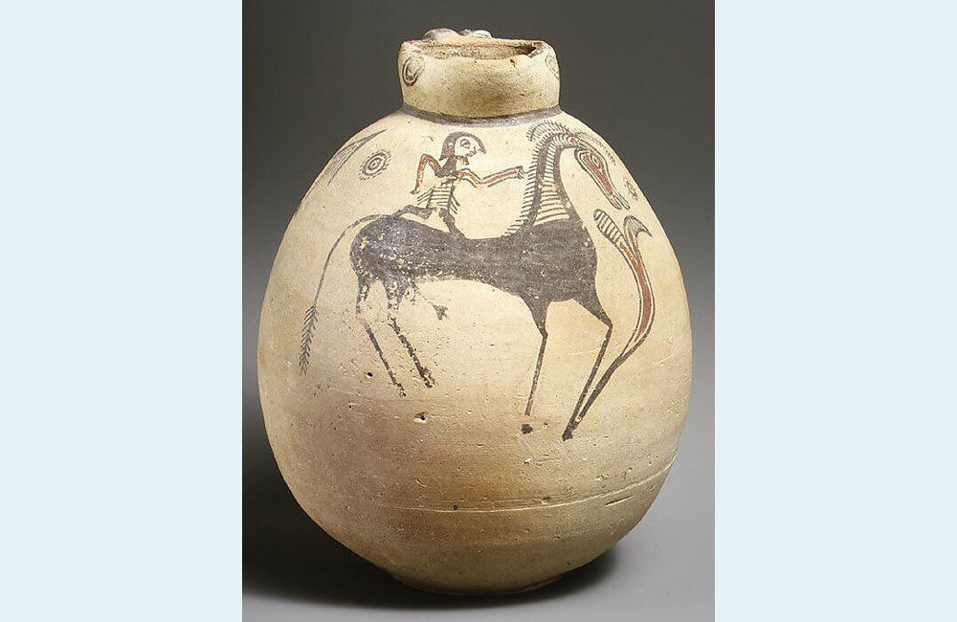
ΑΡΧΑΪΚΗ ΕΠΟΧΗ
780-480 Π.Χ.

Slide 2
Αρχαϊκή εποχή (750-480 π.Χ.):
Αρχαϊκή εποχή (750-480 π.Χ.): Έναρξη της οικονομικής, πολιτικής και πολιτιστικής εξέλιξης του ελληνικού κόσμου.
8ος αιώνας π.Χ. : Αντιμετώπιση της κρίσης της ομηρικής εποχής με:
την οργάνωση των πόλεων - κρατών
τον Β ́ ελληνικό αποικισμό.

Slide 3
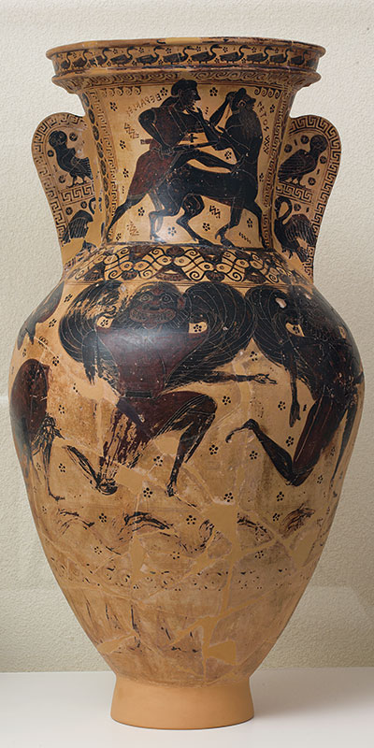
7ος - 6ος αιώνας π.Χ.
Πνευματικές αναζητήσεις - διαμόρφωση του
αρχαίου ελληνικού πολιτισμού.
480 π.Χ.
Τέλος των περσικών πολέμων- ενίσχυση της εθνικής συνείδησης-επικύρωση της αποτελεσματικότητας της πόλης-κράτους

Slide 4
Η γένεση της πόλης-κράτους:
Πόλη- κράτος: Η έννοια του χώρου και της οργανωμένης κοινότητας ανθρώπων κάτω από μια εξουσία.
Προϋποθέσεις της οργάνωσης:
1. κυριαρχία σε συγκεκριμένο χώρο
2. Εξουσία για αντιμετώπιση κοινών προβλημάτων

Slide 5
Συστατικά στοιχεία της πόλης-κράτους:
1. Από άποψη γεωγραφική: πόλις ή άστυ και ύπαιθρος χώρα.
2. Από άποψη οργανωτική: πολίτες - πολίτευμα.

Slide 6
Επιδιώξεις / προϋποθέσεις της πόλης-κράτους:
1. Ελευθερία: αγώνας για ανεξαρτησία, υπεράσπιση της ελευθερίας.
2. Αυτονομία: συμμετοχή στη διακυβέρνηση με νόμους που είχαν θεσπιστεί από τους πολίτες.
3. Αυτάρκεια: συμμετοχή στην παραγωγή για την κάλυψη των αναγκών.

Slide 7
ΕΡΩΤΗΣΕΙΣ
Η Αρχαϊκή Εποχή τελειώνει με τους Περσικούς Πολέμους (Σ-Λ)
Να συμπληρώσετε τα κενά του αποσπάσματος, βάζοντας στην κατάλληλη θέση μία από τις ακόλουθες λέξεις (δύο λέξεις περισσεύουν): συνοικισμός, πολίτευμα, άστυ, ύπαιθρος, πολίτης, κώμη, ακρόπολις. Η πόλη-κράτος αποτελούσε τον βασικό θεσμό πολιτικής οργάνωσης κατά την αρχαιότητα. Από άποψη γεωγραφική, διαμορφωνόταν συνήθως σε ένα χώρο, κέντρο άσκησης της εξουσίας, τειχισμένο τις περισσότερες φορές, που ονομαζόταν πόλις ή ................ και σε μια ευρύτερη περιοχή γύρω απ' αυτόν, καλλιεργήσιμη με διάσπαρτους μικρότερους οικισμούς, τις ...... ............., που ήταν η __________χώρα. Από άποψη οργανωτική, οι κάτοικοι της πόλης-κράτους, δηλαδή ______________ , συμμετείχαν στη διαχείριση των κοινών και έπαιρναν μέρος στη λήψη των αποφάσεων. Έτσι, ο τρόπος άσκησης της εξουσίας και η συμμετοχή ή μη των πολιτών σε αυτήν όριζε το άλλο συστατικό της στοιχείο, το ...... . ...........................................................
Ποια εποχή της ελληνικής ιστορίας ονομάζεται «αρχαϊκή» και γιατί; Ποια είναι τα χρονικά της όρια;
Να εξηγήσετε ποια ήταν τα βασικά συστατικά στοιχεία της πόλης- κράτους από γεωγραφική και οργανωτική άποψη.
Ποιες ήταν οι βασικές επιδιώξεις των πολιτών της πόλης-κράτους, που αποτελούσαν παράλληλα και προϋποθέσεις ύπαρξής της;

